Slide 1

POO (Python + Django)
Centro de Servicios y Gestión Empresarial
SENA Regional Antioquia

Slide 2

Introducción a la Competencia

Slide 3
1. Presentación del Instructor

Slide 4

Datos del Instructor
Académicos:
Ingeniero de Sistemas
Maestría en Dirección Estratégica en Ingeniería de Software (Finalizada Sin convalidar)
Experiencia:
Desarrollador de Software
Gestor de proyectos de software
Docente
Coordinador de Sistemas
Ingeniero de Soporte de Redes
Carlos Daniel Gómez Daza
cdgomezd@sena.edu.co

Slide 5
2. Proyecto Formativo

Slide 6

Proyecto Formativo
Nombre del proyecto: Desarrollo de software como recurso para la gestión de información de las organizaciones en el contexto de la innovación, transformación digital y en el marco de políticas y requisitos de la empresa.
Actividad proyecto: Estructurar procesos lógicos para la construcción de algoritmos y bases de datos
Análisis
Planificación
Ejecución
Evaluación

Slide 7
Tercer Trimestre de Formación
BD Relacionales (MySQL, SQL Server).
Programacion Orientada Objetos (Python + Django).
JavaScript
Inglés
Física
Etica
Competencias
Técnicas
Transversales
28 de Julio de 2025 al 06 de Octubre de 2025

Slide 8
Tercer Trimestre de Formación
Competencia:
Construcción del software.
Programacion Orientada Objetos (Python + Django)
Planear actividades de construcción del software de acuerdo con el diseño establecido.
28 de Julio de 2025 al 06 de Octubre de 2025

Slide 9
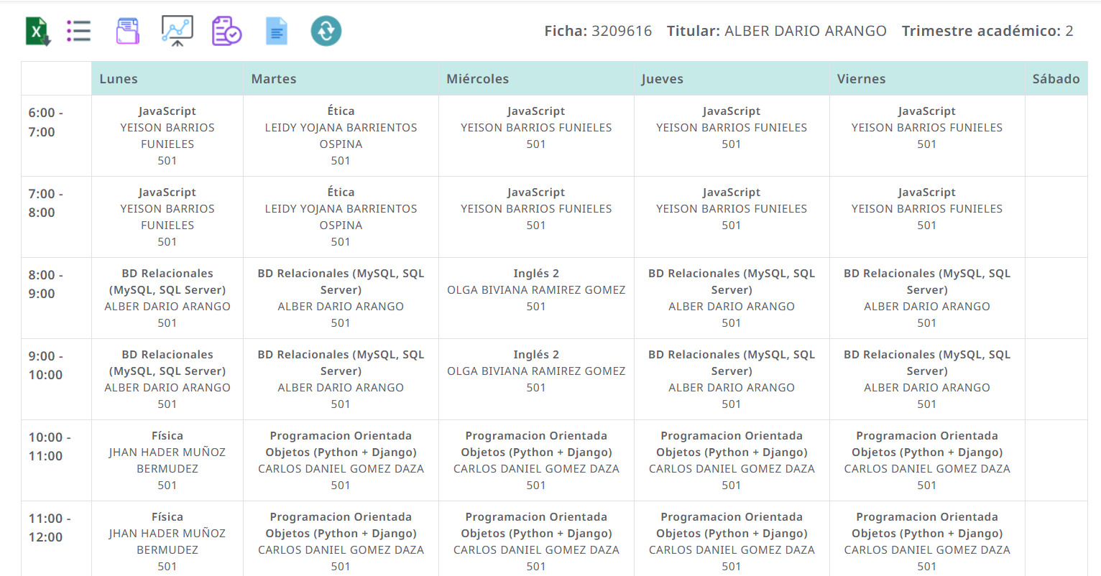
Tercer Trimestre de Formación - Horario

Slide 10
3. Plan de trabajo

Slide 11
Temas
Vistas y Urls
CRUD para listar, crear, actualizar y eliminar registros
Rest API - Conceptos e instalación
Construcción de REST-API
Despliegue
Generalidades, conceptos, características y uso del Framework Django
Estructura del proyecto en Django + uso de plantilla Bootstrap
Modelos y migraciones en Django + Relaciones, Shell y querysets
Repaso Python (Saberes Previos)
Definición y creación de clases, atributos, métodos y objetos + Ejercicios
Métodos (constructores, instancia, clase, estáticos y mágicos)
Uso y creación de decoradores, Interfaces y clases abstractas
Herencia (Clases y métodos abstractos)
Polimorfismo
Encapsulamiento
Manejo de excepciones
Conceptos y generalidades del desarrollo web
Arquitectura MVT (modelo-vista-plantilla)

Slide 12
Evidencias Aprendizaje
Evidencias de Conocimiento
Examen
Evidencias de Desempeño
CRUD Django
REST API
POO
Algoritmos
Evidencias de Producto
Despliegue de aplicación (Proyecto)

Slide 13




Evidencias Aprendizaje
Conocimiento
Desempeño
Producto
Aprobación
A A A A
+ + =

Slide 14


Plan de trabajo
Lista de Chequeo
Plan de Trabajo
Acta de Aprobación
Normas de Convivencia
Guía de Aprendizaje

Slide 15




Herramientas de Desarrollo
+ +
Entornos de Desarrollo
Framework de Python
Django -> Web
Django Rest -> API
Aplicaciones Web
Algotimos POO(opcional)

Slide 16


